Slide 1

Programiranje internet aplikacija
Elektrotehnički fakultet, Univerzitet u Beogradu
2025/2026

Slide 2

Uvod
Deo MEAN steka – open-source JavaScript softverski stek
M – MongoDB
E – Express
A – Angular
N – Node.js

Slide 3
MongoDB – 8.2.1
https://www.mongodb.com/try/download/community-edition/releases/archive
Nerelaciona baza podataka – NoSQL
Bazirana na „dokumentima“ – JSON-like format
Glavne karakteristike
  Indeksiranje
  Agregacija (map-reduce)
  Transakcije
  Podržava kolekcije fiksnog kapaciteta

Slide 4
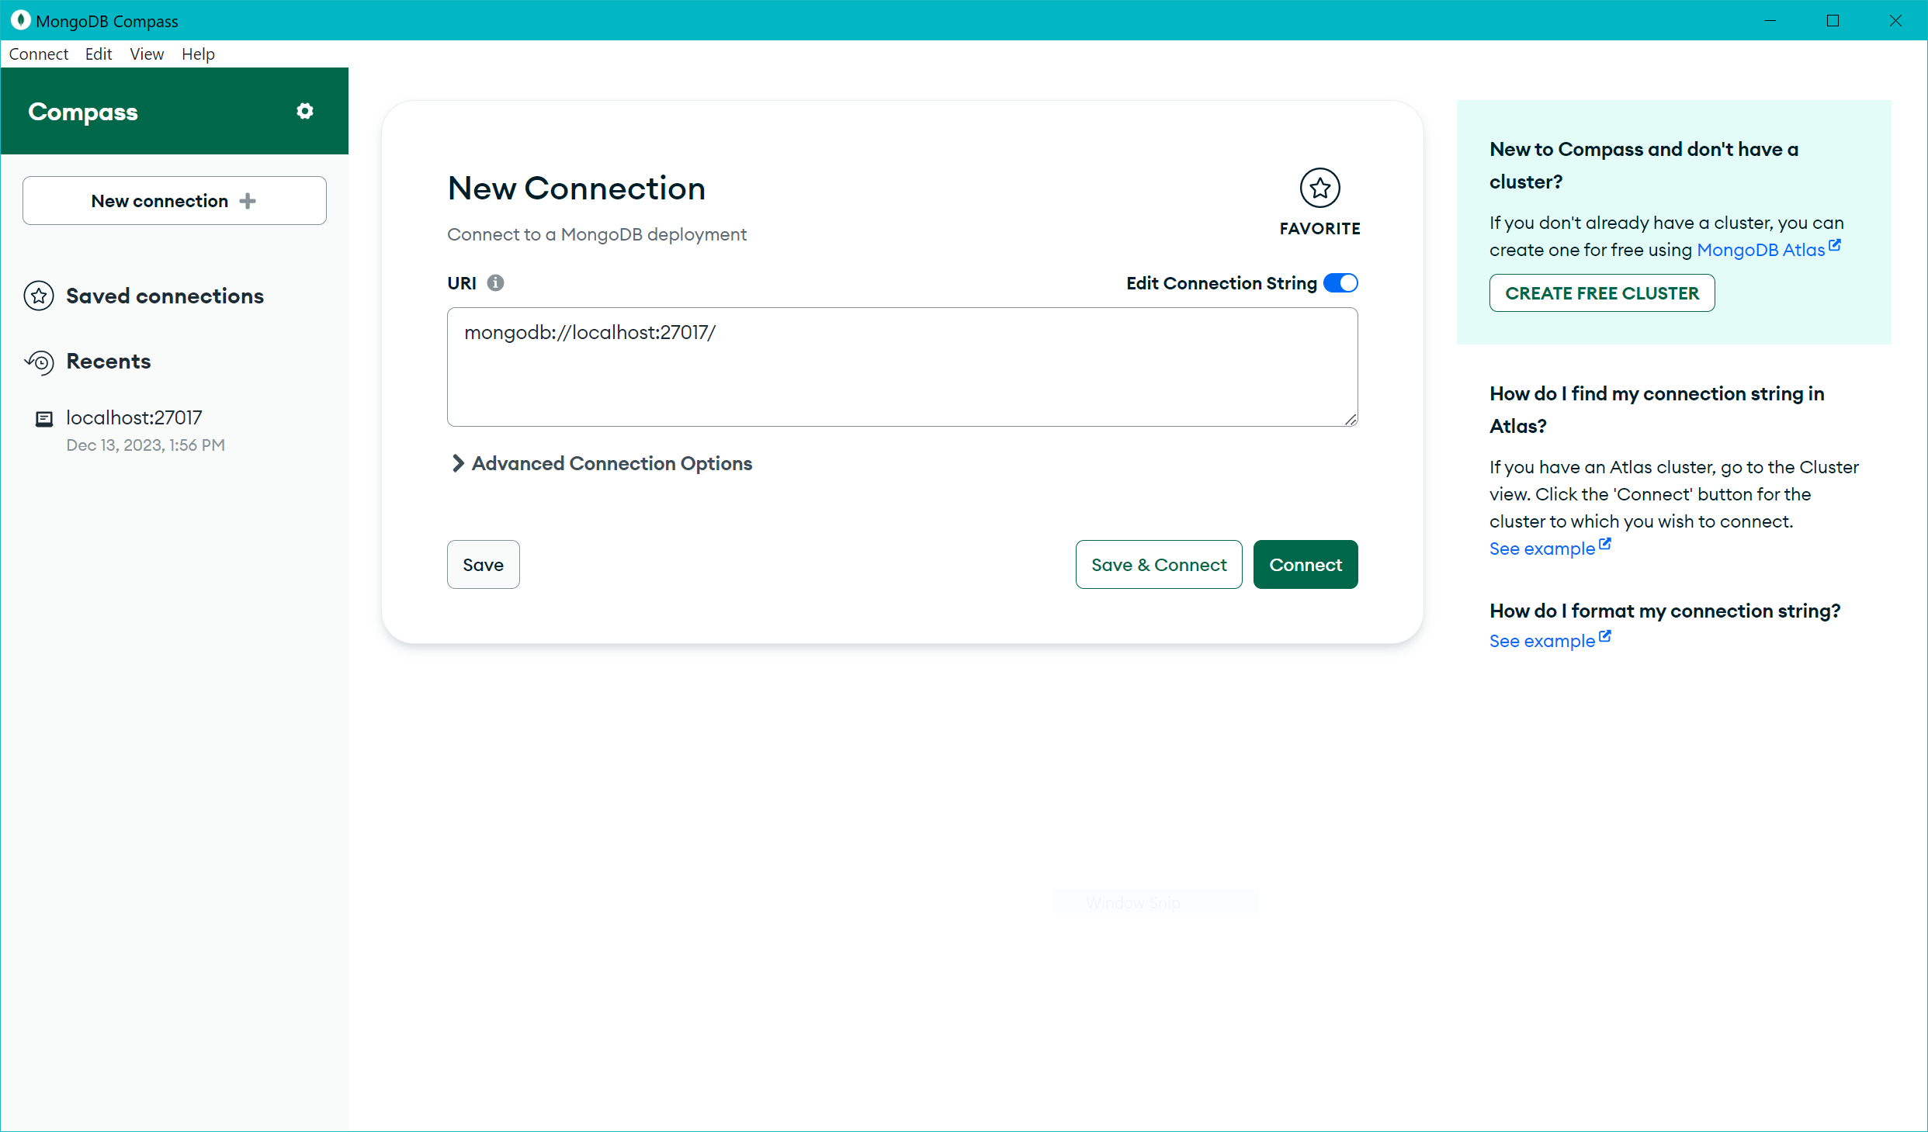
MongoDB Compass
GUI alat za MongoDB
MongoDB mora biti pokrenut u pozadini
Podržava i pristup bazama i kolekcijama putem terminala
Verzija u laboratoriji 1.47.1

Slide 5
Mongoose
„elegant mongodb object modeling for node.js“
import mongoose from 'mongoose'
mongoose.connect('mongodb://127.0.0.1:27017/baza')
const connection = mongoose.connection
connection.once('open', () => {
console.log('db connection ok')
})

Slide 6
Modeli - šeme
// user.ts
import mongoose from 'mongoose'
const Schema = mongoose.Schema;
let User = new Schema({
username: {
type: String
},
password: String,
type: {
type: Number, min: 0, max: 1
}
})
export default mongoose.model('UserModel', User, 'korisnici')
naziv modela
naziv kolekcije u bazi
šema

Slide 7
Upiti – pretraga
import UserModel from '...';
UserModel.findOne({ 'username': username, 'password': password }).then((user) => {
res.json(user)
}).catch((err) => {
console.log(err);
})
UserModel.findOneAndUpdate({ 'username': username }, { 'type' : 0 } )
.then((user) => {
res.json({'message': 'ok'})
}).catch((err) => {
console.log(err);
res.json({'message': 'err'})
})
filter
update

Slide 8
Upiti – pretraga
UserModel.find( { 'type' : 0 } )
.then((users) => {
res.json(users)
}).catch((err) => {
console.log(err);
}) // nalazi sve dokumente koji odgovaraju filteru; vraća niz
UserModel.find({})
.then((all) => {
res.json(all)
}).catch((err) => {
console.log(err);
}) // vraća niz svih dokumenata iz kolekcije

Slide 9
Upiti – unos
register = (req: express.Request, res: express.Response) => {
let user = new UserModel({
username: req.body.username,
password: req.body.password,
type: req.body.type
})
//let user = new UserModel(req.body)
user.save().then((ok) => {
res.json({ "message": "ok" })
}).catch((err) => {
console.log(err);
res.status(400).json({ "message": "error" })
})
}

Slide 10
Upiti – brisanje
UserModel.deleteOne({'username': username })
.then((ok) => {
res.json({ "message": "ok" })
}).catch((err) => {
console.log(err);
res.json({ "message": "error" })
})

Slide 11
Upiti – ažuriranje
// neka šema sadrži polje nizovnog tipa - list: Array
let sth = ...; // može biti „prost“ tip ili objekat sa više polja
UserModel.updateOne({'username': username }, {$push: {'list': sth}})
.then((ok) => {
res.json({ "message": "ok" })
}).catch((err) => {
console.log(err);
res.json({ "message": "error" })
})
UserModel.updateOne({'username': username }, {'type': 'radnik'})
.then((ok) => {
res.json({ "message": "ok" })
}).catch((err) => {
console.log(err);
res.json({ "message": "error" })
})

Slide 12
HVALA NA PAŽNJI!

